Slide 1
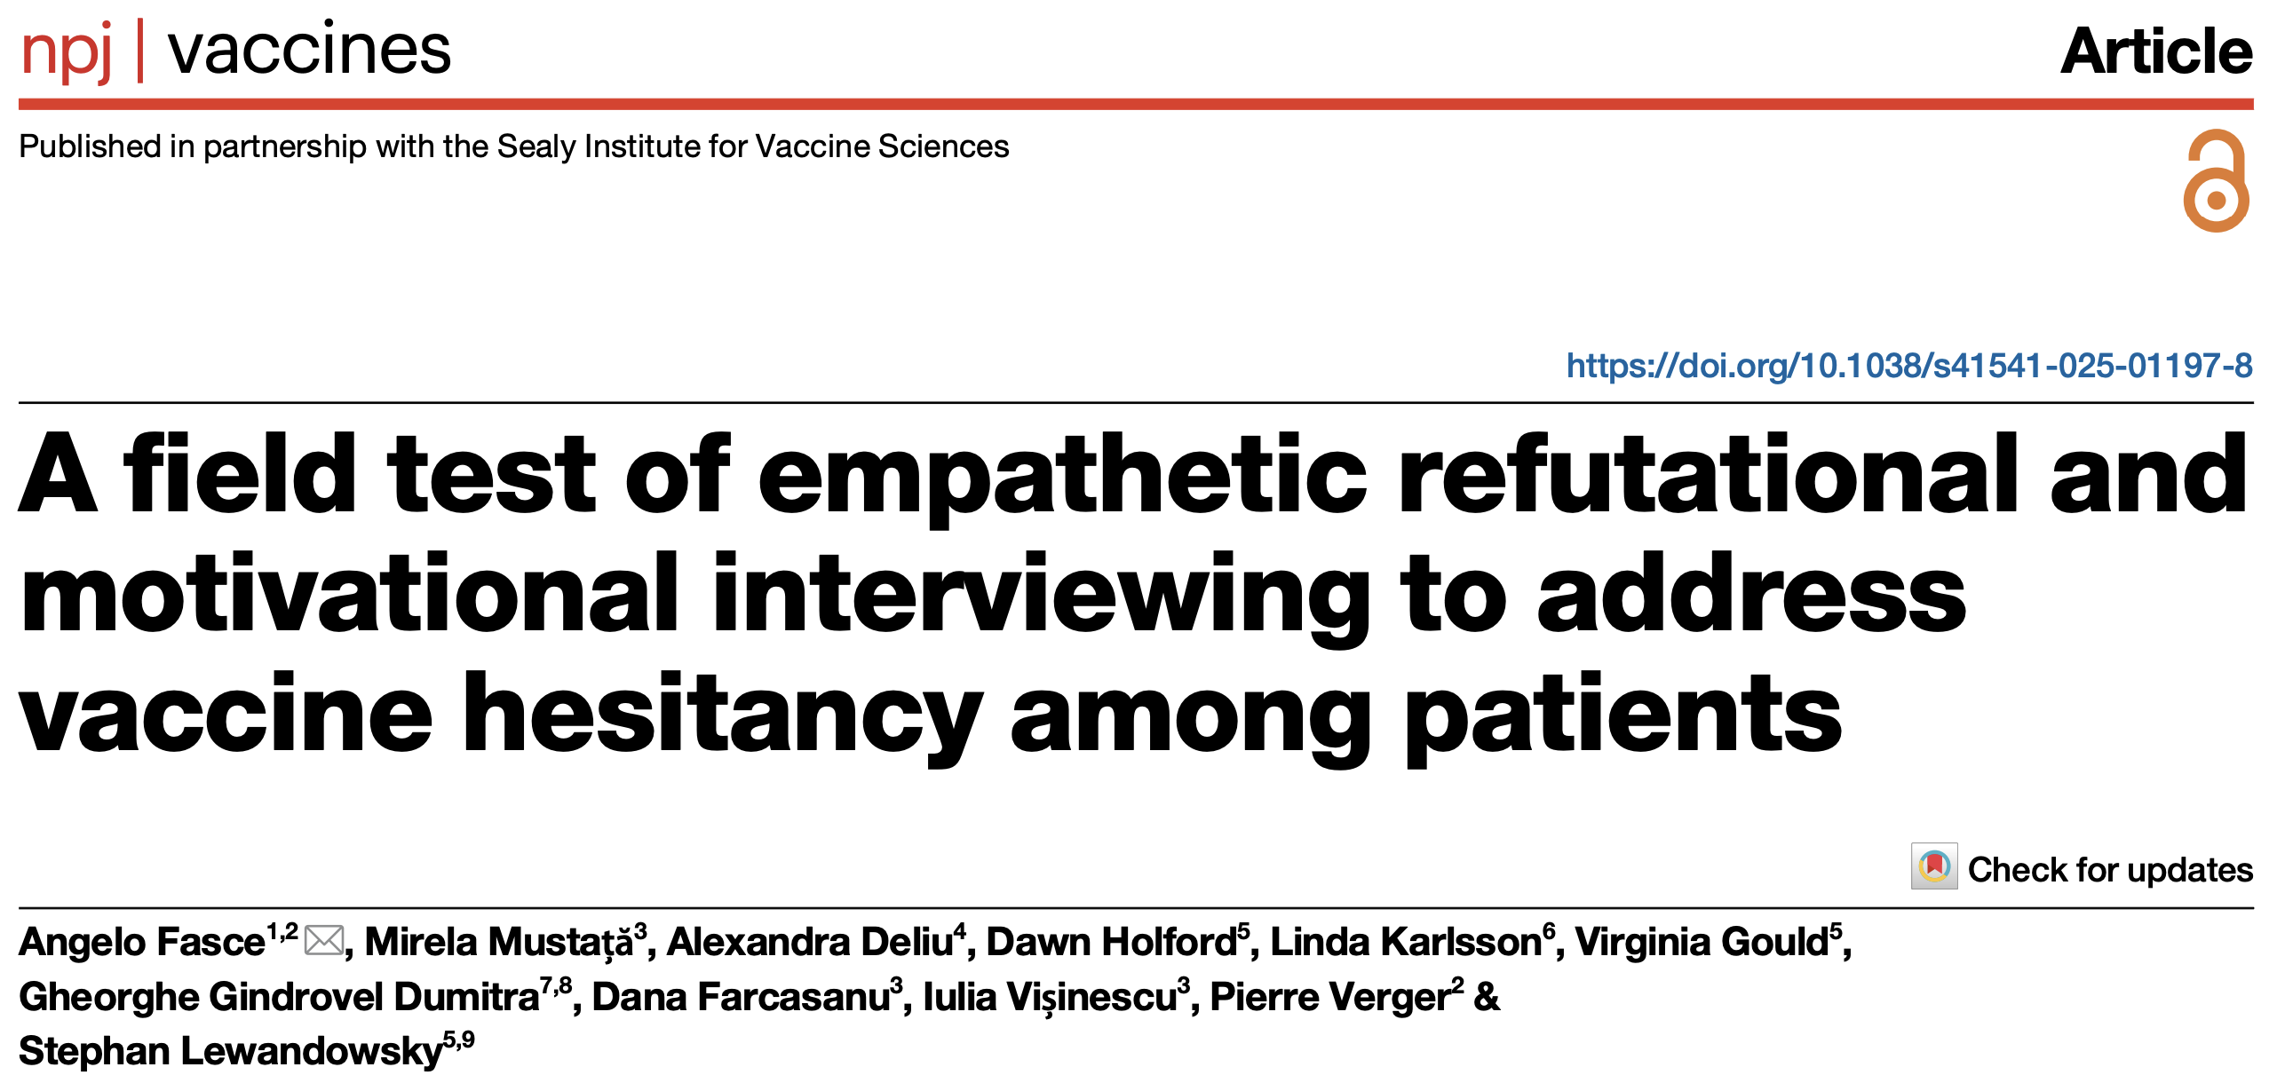
抄読会 2025/07/15
湯尻顕伍
Notes:
「患者のワクチンへの躊躇に対する共感的反論的面接と動機づけ面接のフィールドテスト」の論文で発表します．

Slide 2
研究背景
ワクチン躊躇は公衆衛生への脅威
医師と患者とのコミュニケーションが重要
効果的な介入手法の検証が必要
Notes:
先に読む
この調査が行われたルーマニアは予防接種率がヨーロッパの中でも高くない国
ワクチンの利益がリスクを上回ると考えている住民が55%程度，COVID-19後に予防接種に対する信頼度が13%低下した

Slide 3
研究目的
医師・患者間でのコミュニケーション手法の効果検証：
共感的反論的面接(ERI)
動機づけ面接(MI)
対照群(従来通りの対応)
Notes:
ワクチン接種にためらいがある患者に対し、医療従事者が共感的反論面接（ERI）と動機づけ面接（MI）という2つの対話手法を用いることで、ワクチンへの態度や接種行動がどのように変化するか、また患者の満足度にどのような影響があるかを評価

Slide 4
共感的反論的面接 (empathetic-refutational interviewing:ERI)
懸念の引き出し
肯定
個別の反論
事実情報の提供
ただし、根底にある
不信感などは否定しない
Notes:
共感的反論面接（ERI）は、ワクチン接種にためらいがある患者さんとの対話のために開発されたコミュニケーション手法です。
この手法は、患者さんの懸念や視点に「共感」誤解や誤った情報に対して「個別化された反論」を行うことを特徴とします。単に科学的証拠を突きつける「説得」とは異なり、患者さんの誤情報の根底にある信念を考慮し、防御的な姿勢を引き出すことなく正確な情報を提供することを目指すものです．

Slide 5
動機づけ面接 (motivational interviewing:MI)
関係構築
理解：患者にとって何が一番重要？
情報提供
自立性の尊重
Notes:
動機づけ面接はスライドの4ステップで行います．
もともと薬物乱用に対応するために考案されたアプローチで，説得が目的ではなく動機づけにより行動変容を促すものです．
患者の許可を得てから情報提供するなど、患者の受容度を考慮した形で行う

Slide 6
研究参加者
医師：ルーマニアの一般開業医30名
患者：ワクチン躊躇のある患者334名
対象ワクチン：HPV、インフルエンザワクチン
Notes:
具体的にどちらに何人割り付けられたか言及はない
インフルエンザのシーズン外に実施されたため主にHPVワクチン接種についての調査

Slide 7
研究デザイン
3グループに分類
ERI群：共感的反証的面接訓練
MI群：動機づけ面接訓練
対照群：訓練なし

Slide 8
主要評価項目
ワクチンに対する態度
接種意欲

Slide 9
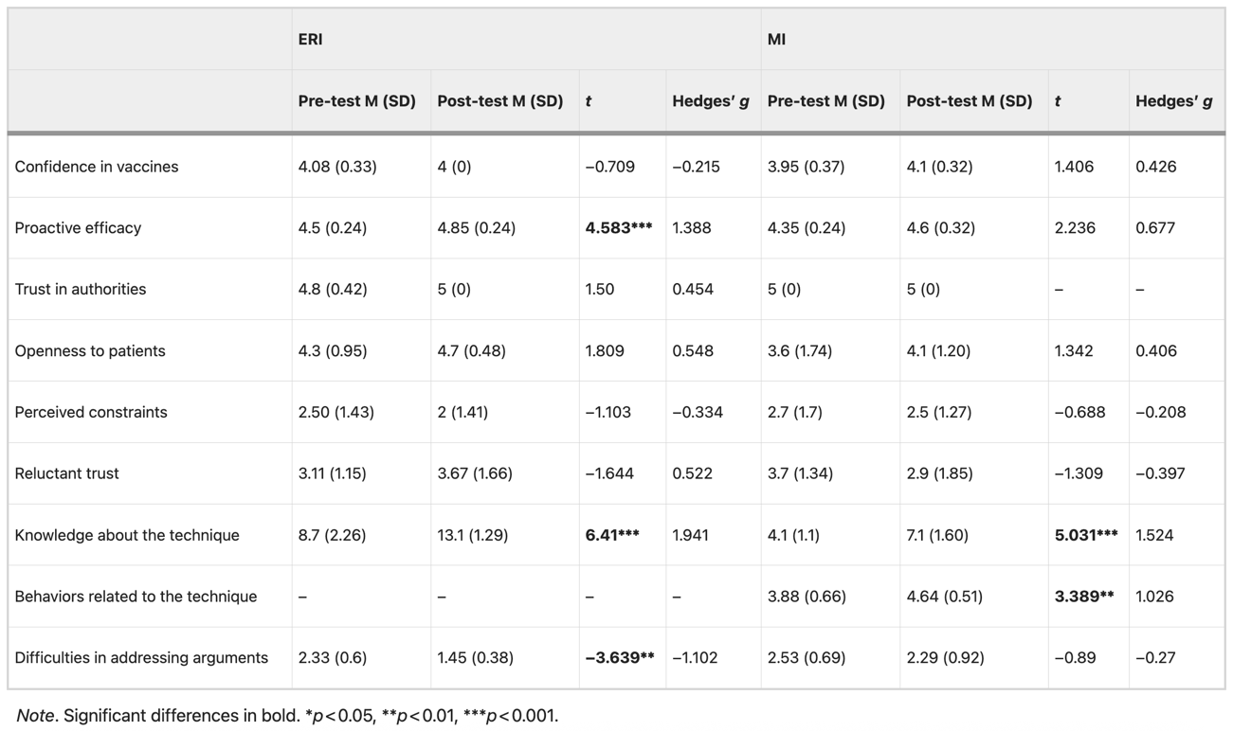
table1
Notes:
Table1: 医師の訓練結果
訓練前後での医師の自己評価の変化 ERIとMIのどちらの訓練セッションも、医師の特定の能力に有意なプラスの変化をもたらしました。
• 訓練された技術に関する知識 (Knowledge about the technique):
◦ ERI群の医師は、訓練後に技術に関する知識が統計的に有意に向上しました（Pre-test M=8.7, Post-test M=13.1, t=6.41***, p < 0.001）。
◦ MI群の医師も同様に、技術に関する知識が統計的に有意に向上しました（Pre-test M=4.1, Post-test M=7.1, t=5.031***, p < 0.001）。
• 積極的な効力 (Proactive efficacy):
◦ ERI群の医師は、訓練後に「積極的な効力」（ワクチン接種へのコミットメントと自己効力感）が統計的に有意に増加しました（Pre-test M=4.5, Post-test M=4.85, t=4.583***, p < 0.001）。MI群では増加はありましたが、統計的な有意性には達していません（t=2.236, p=0.033）。
• 反ワクチン論への対処の難しさ (Difficulties in addressing arguments):
◦ ERI群の医師は、訓練後に反ワクチン論への対処の難しさを統計的に有意に低いレベルで認識するようになりました（Pre-test M=2.33, Post-test M=1.45, t=-3.639**, p < 0.01）。これは、ERI訓練が反ワクチン的な議論に対処する医師の自信を高めたことを示唆しています。

Slide 10
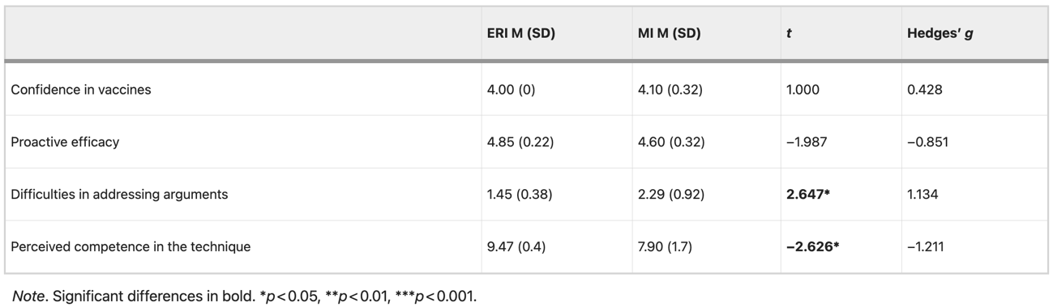
table2
Notes:
Table 2: 訓練後のERI群とMI群間の医師の自己評価の比較 訓練後において、ERI群とMI群の間には以下の有意な差が見られました。
• 反ワクチン論への対処の難しさ: ERI群の医師は、MI群と比較して、反ワクチン論への対処の難しさをより低いレベルで認識していました（ERI M=1.45, MI M=2.29, t=2.647*, p < 0.05）。
• 訓練された技術における認識された能力 (Perceived competence in the technique): ERI群の医師は、MI群と比較して、訓練された技術における能力の認識がより優れていると回答しました（ERI M=9.47, MI M=7.90, t=-2.626*, p < 0.05）。

Slide 11
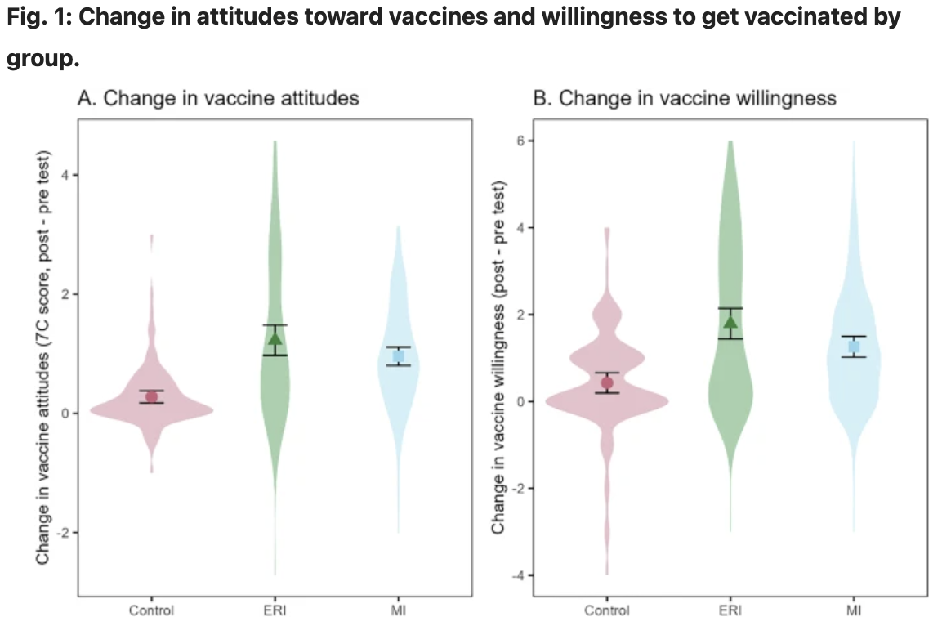
Notes:
Fig. 1: ワクチンに対する態度とワクチン接種意欲の変化
この図は、患者のワクチンに対する態度（Panel A）とワクチン接種意欲（Panel B）が、面談の前後でどのように変化したかをグループ（対照群、ERI群、MI群）別に示しています,。各色の点とエラーバーは各グループの平均変化と95%信頼区間を示し、バイオリンプロットは各参加者の変化の分布を滑らかに表示しています,。
• Panel A: Change in vaccine attitudes (ワクチンに対する態度の変化)
◦ 示していること: 面談前と面談後のワクチンに対する態度の平均的な変化量を示しています。値が正であれば、態度がより肯定的になったことを意味します。
◦ 視覚的観察: ERI群とMI群は、対照群と比較して、ワクチンに対する肯定的な態度の増加がより大きいことを視覚的に示しています（ERI群で平均+1.23、MI群で平均+0.96、対照群で平均+0.28）,。

Slide 12
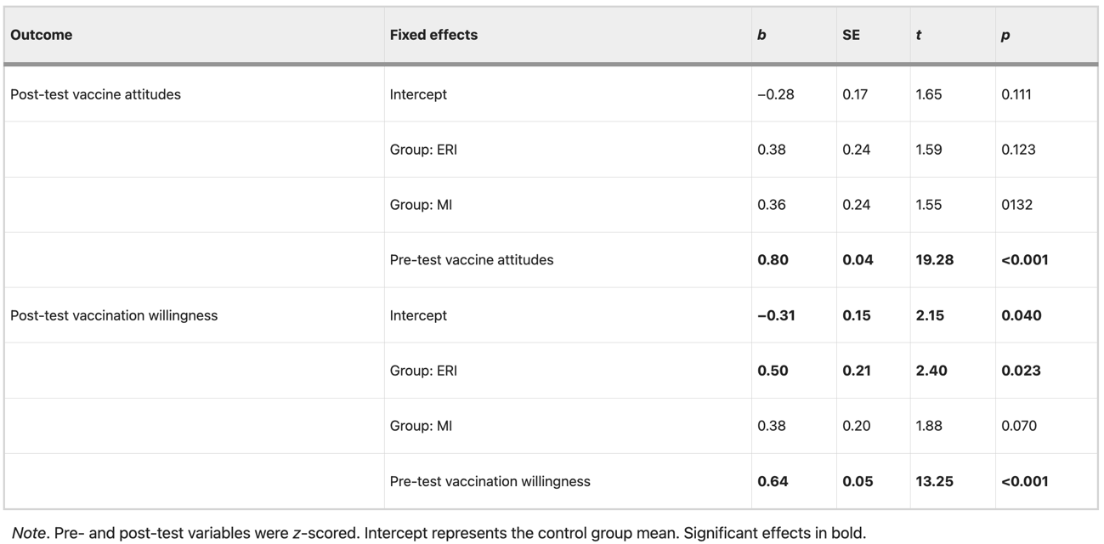
table3
Notes:
Table 3: ベースラインの差とクラスタリングを調整した患者のアウトカムの分析
• ワクチンに対する態度: 面接後のワクチンに対する態度は、MI群とERI群のどちらも、対照群と比較して統計的に有意な変化は示されませんでした。
• ワクチン接種意欲: ERI群の患者は、対照群と比較して、面接後のワクチン接種意欲が統計的に有意に高いことが判明しました。MI群も増加はしましたが、統計的な有意性には達しませんでした。この結果は、ベースラインでERI群の患者が最もワクチンに対して否定的な態度と低い接種意欲を示していたことを考慮すると、ERIの改善は特に注目に値するとされています。

Slide 13
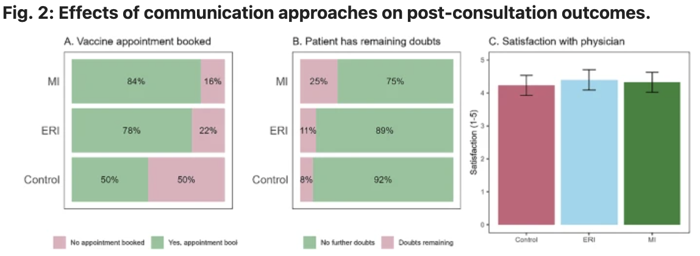
Notes:
Figure 2は、ワクチン接種の予約状況、残存する疑問の有無、および医師との対話に対する患者の満足度に関するグループ間の違いを比較しています。
各パネルの詳細は以下の通りです。
• パネルA：ワクチン接種の予約状況（Vaccine appointment booked）
◦ このパネルは、医師との診察後にワクチン接種の予約を行った患者の割合を示しています。
◦ MI（モチベーション面接）グループの患者は、ワクチン接種の予約を行った割合が84%であり、対照群（50%）と比較して+34%**と統計的に有意な増加を示しました。
◦ ERI（共感的反論面接）グループの患者も予約を行った割合が**78%であり、対照群と比較して+28%**の増加が見られましたが、これは統計的に有意ではありませんでした。
◦ なお、対照群においても50%の患者が予約を行ったことは本文中でも「著しく高い」とされています．
• パネルB：患者に残存する疑問（Patient has remaining doubts）
◦ このパネルは、診察後にワクチン接種について疑問が残っている患者の割合を示しています。
◦ MIグループでは25%、**ERIグループでは11%**の患者が疑問が残っていると回答しましたが、**対照群では8%**でした。
◦ これらのグループ間において、診察後に患者に残存する疑問の有無には統計的に有意な差は観察されませんでした。
• パネルC：医師への満足度（Satisfaction with physician）
◦ このパネルは、医師との対話に対する患者の満足度を平均スコア（1～5）で示しています。
◦ MIグループとERIグループ、そして対照群の間で、患者が診察にどれだけ満足したかについて統計的に有意な差は観察されませんでした。

Slide 14
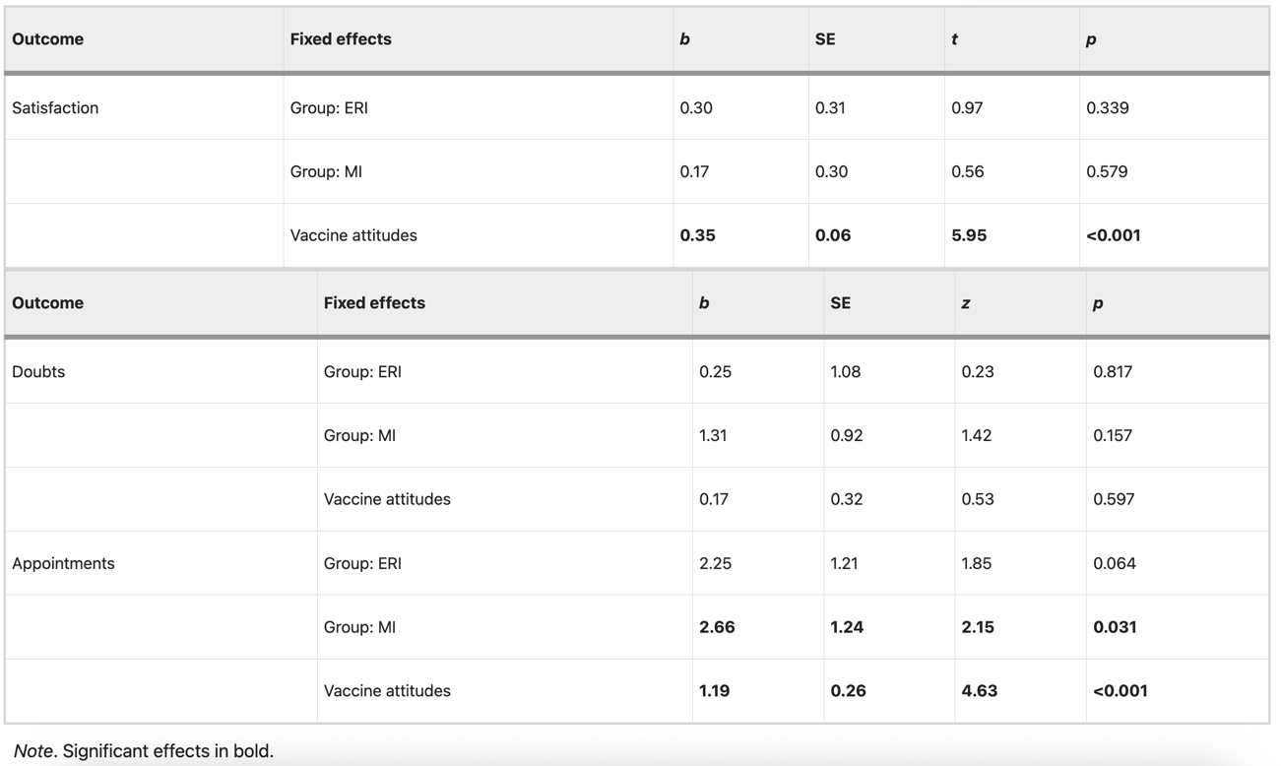
table4
Notes:
Table 4: 満足度、疑問、ワクチン接種予約に関する患者のアウトカム 面接後に測定されたこれらの変数では、MI群が行動面で特に有意な効果を示しました。
• 医師との対話に対する患者の満足度: 群間での有意な差はありませんでした。これは、ERIが反論を行う面接にもかかわらず、患者が医師との対話に不満を感じなかったことを示しています。
• ワクチン接種予約 (Appointments): MI群の患者は、対照群と比較して、ワクチン接種予約をする可能性が統計的に有意に高いことが示されました（b=2.66, SE=1.24, z=2.15, p = 0.031）。ERI群も予約の増加が見られましたが、統計的な有意性には達しませんでした（p = 0.064）。これは、MIが行動変容の支援に焦点を当てていることと一致する結果です。
• ワクチン接種に関する疑問: 面接後に患者に疑問が残っているかどうかについても、有意な差はありませんでした。

Slide 15
主要結果(1)
ERI/MI群ともに対照群より有意に改善

Slide 16
主要結果(2)
ERI群:
反ワクチン論への対応困難感が低下
コミュニケーション技法への自信向上
MI群:
患者の予約取得率が最も高い

Slide 17
研究の限界
研究対象ワクチンが限定的
群間の初期差
長期的効果は不明

Slide 18
まとめ
ERIとMIはともにワクチン躊躇に有効
医師と患者双方の満足度が高い
Notes:
研究内でも述べられているが共感のない反論で比較することも提案されているためそれについての報告が出てくることに期待
自分の患者さんは父が打たせたくないが母はできれば打たせたいと考えていた．同様の症例があった場合に

